Slide 1


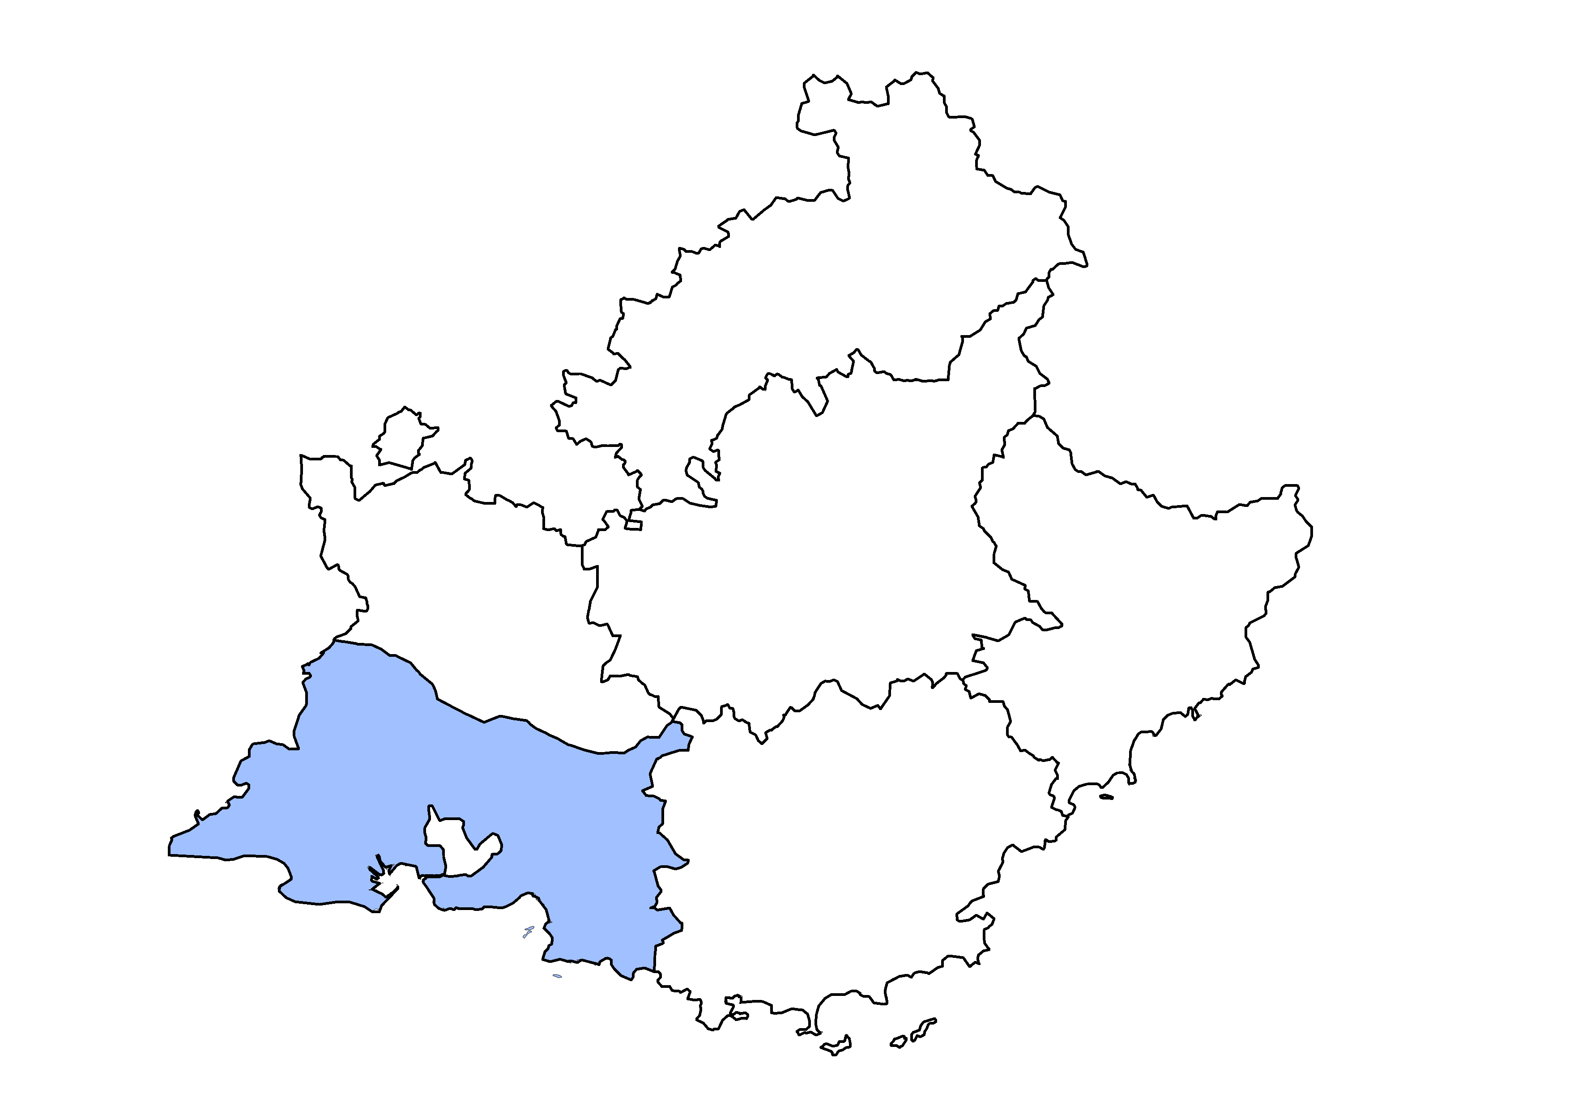

Les éclairages conjoncturels départementaux
La situation conjoncturelle
au 3ème trimestre 2021
dans les Bouches-du-Rhône
Crédit photo : ©Shutterstock
Services études, statistiques, évaluation

Slide 2
Après une forte hausse au 2e trimestre, l’emploi salarié ralentit
Au T3 2021 :
+0,4 %
+0,3 %
+0,4 %

Slide 3
Les effectifs hors intérim décélèrent, tandis que l’intérim recule
Au T3 2021 :
+3 620
emplois hors intérim
-500
intérimaires

Slide 4
Le tertiaire marchand est le seul secteur d’activité où les effectifs progressent ce trimestre

Slide 5
La croissance s’interrompt dans la construction et l’industrie, après plusieurs trimestres dynamiques

Slide 6
Sur un an néanmoins, les progressions sont soutenues

Slide 7
Les contrats aidés toujours plus sollicités
5 800
* Marchands et non marchands . Depuis juillet 2014, les Ateliers et chantiers d’insertion (ACI) doivent recruter leurs salariés en CDDI.
Note : données arrondies en fin de trimestre, provisoires
Source : ASP - Traitements : Dares

Slide 8
Le cumul des entrées en apprentissage sur les neuf premiers mois dépasse déjà celui de l’année 2020.

Slide 9
Le nombre de salariés en activité partielle au plus bas depuis le début de la crise sanitaire

Slide 10
Le taux de chômage est quasi-stable…
9,4 % (+0,1 pt)
9,1 % (0,0 pt)
7,9 % (+0,1 pt)

Slide 11
… et reste supérieur à la plupart des départements comparables

Slide 12
La baisse de la demande d’emploi au 3e trimestre 2021 devrait être trois fois plus rapide en fin d’année

Slide 13
Le repli est deux fois plus vif pour les hommes que pour les femmes, mais cela devrait s’équilibrer au 4e trimestre

Slide 14
Très fort recul de la demande d’emploi des jeunes, stabilité chez les seniors

Slide 15
La baisse qui ne concerne que les demandeurs d’emploi de longue durée au 3e trimestre, devrait concerner les deux tranches d’ancienneté fin 2021

Slide 16
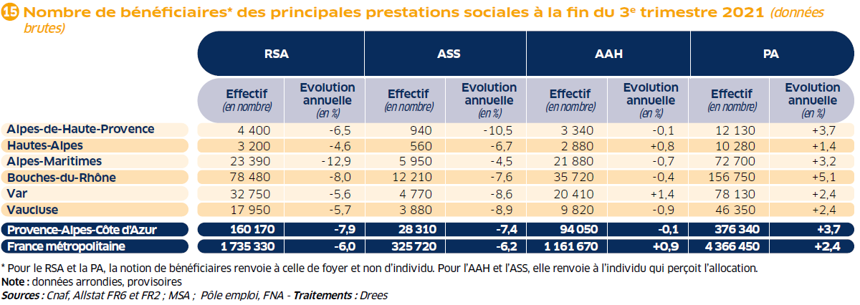
Le nombre de foyers bénéficiaires du RSA continue de reculer en rythme annuel…

Slide 17
… et passe pour la première fois en-deçà de son niveau d’avant-crise

Slide 18
Pour en savoir plus
La Note de conjoncture de la Dreets Provence-Alpes-Côte d’Azur:
https://paca.dreets.gouv.fr/Les-publications-periodiques-9124
Retrouvez tous nos indicateurs dans le Tableau de bord des indicateurs clés
en téléchargement sur le site de la Dreets Provence-Alpes-Côte d’Azur :
  https://paca.dreets.gouv.fr/Les-indicateurs-cles-de-la-Direccte-Paca

